Slide 1


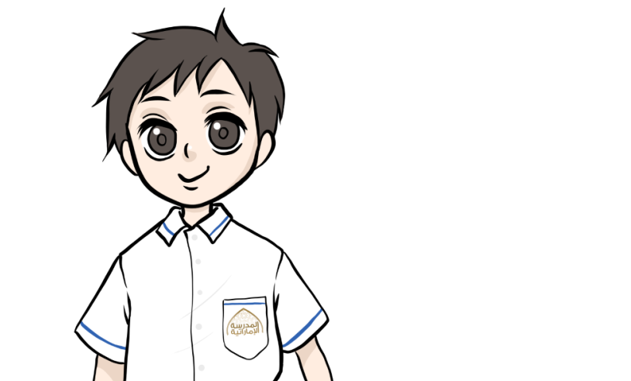
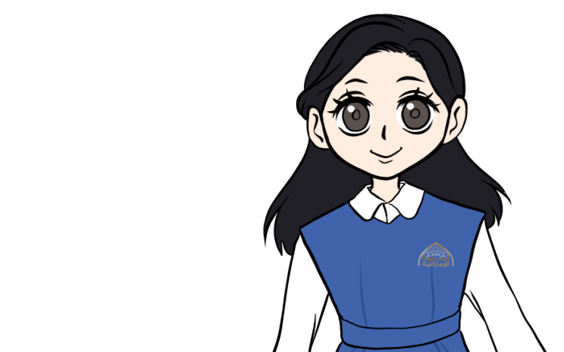
ناتج التعلم :- إيجاد حقائق الجمع والطرح المترابطة
عنوان الدرس : ربط الجمع بالطرح

Slide 2


ناتج التعلم :- إيجاد حقائق الجمع والطرح المترابطة
عنوان الدرس : ربط الجمع بالطرح
التهيئة
هيّا نزور منصة
https://www.youtube.com/watch?v=TSeJYm_0X90

Slide 3
ناتج التعلم :- إيجاد حقائق الجمع والطرح المترابطة
عنوان الدرس : ربط الجمع بالطرح
عنوان الدرس
الدرس 13: ربط الجمع بالطرح
ناتج التعلم
نواتج التعلم : إيجاد حقائق الجمع والطرح المترابطة

Slide 4
ناتج التعلم :- إيجاد حقائق الجمع والطرح المترابطة
عنوان الدرس : ربط الجمع بالطرح
اليوم :الأربعاء / التاريخ :
28/10/2020
الاستكشاف

Slide 5

ناتج التعلم :- إيجاد حقائق الجمع والطرح المترابطة
عنوان الدرس : ربط الجمع بالطرح
4 تلعب في البركة
انضم إليهم 2
ما عدد كل ؟
ـــــــــ = ـــــــــــــ + ــــــــــــــ
ـــــــــــــ- - ـــــــــــــ = ـــــــــــ

Slide 6



ناتج التعلم :- إيجاد حقائق الجمع والطرح المترابطة
عنوان الدرس : ربط الجمع بالطرح
6+2 = 8
ـــــــــ = ـــــــــــــ - ــــــــــــــ
ـــــــــ = ـــــــــــــ - ــــــــــــــ

Slide 7
ناتج التعلم :- إيجاد حقائق الجمع والطرح المترابطة
عنوان الدرس : ربط الجمع بالطرح
جملة الجمع
تذكر
+
=
الجزء
الجزء
الكل

Slide 8
ناتج التعلم :- إيجاد حقائق الجمع والطرح المترابطة
عنوان الدرس : ربط الجمع بالطرح
ناتج التعلم :- إيجاد حقائق الجمع والطرح المترابطة
عنوان الدرس : ربط الجمع بالطرح
تذكر
جملة الطرح
-
=
الجزء
الكل
الجزء

Slide 9
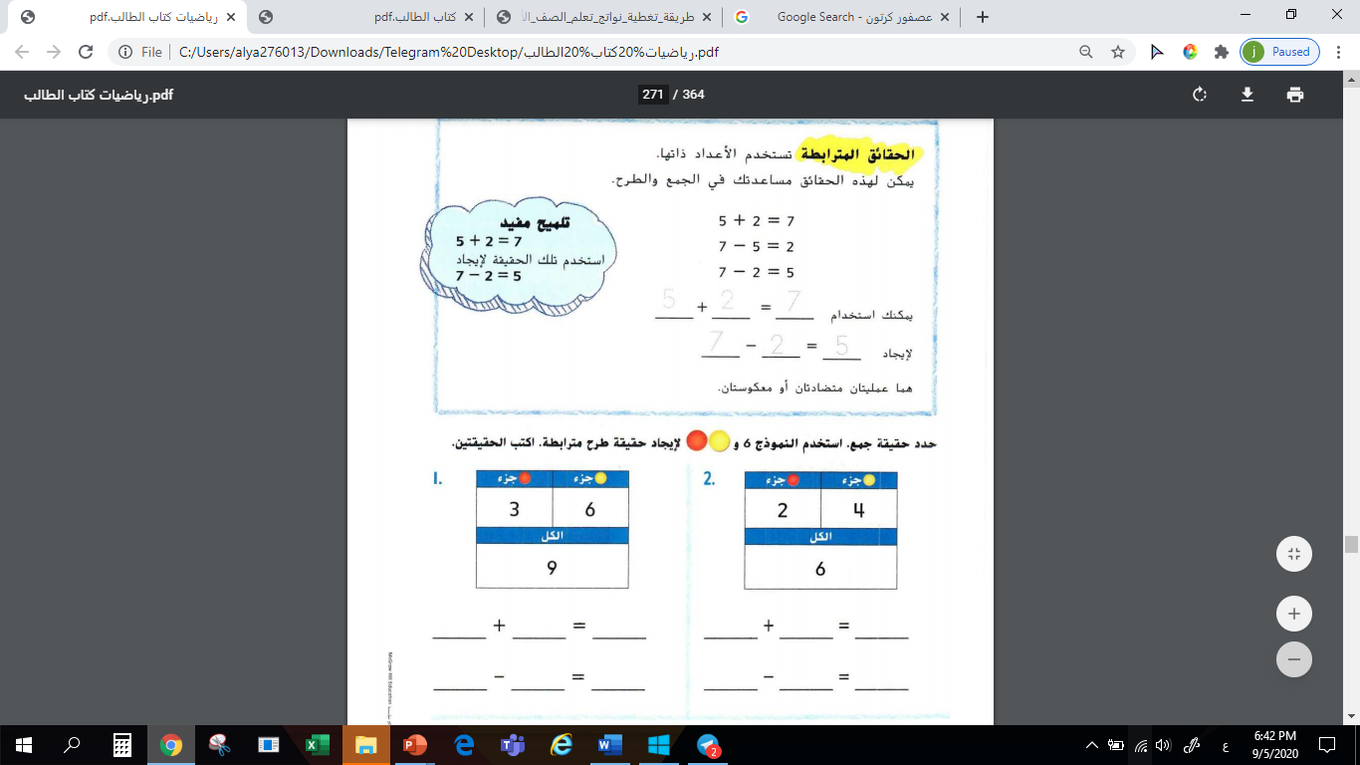
ناتج التعلم :- إيجاد حقائق الجمع والطرح المترابطة
عنوان الدرس : ربط الجمع بالطرح
ـــــــــ = ـــــــــــــ + ــــــــــــــ

Slide 10
ناتج التعلم :- إيجاد حقائق الجمع والطرح المترابطة
عنوان الدرس : ربط الجمع بالطرح
ـــــــــ = ـــــــــــــ + ــــــــــــــ

Slide 11
ناتج التعلم :- إيجاد حقائق الجمع والطرح المترابطة
عنوان الدرس : ربط الجمع بالطرح
ـــــــــ = ـــــــــــــ - ــــــــــــــ
ـــــــــ = ـــــــــــــ - ــــــــــــــ

Slide 12
ناتج التعلم :- إيجاد حقائق الجمع والطرح المترابطة
عنوان الدرس : ربط الجمع بالطرح
ـــــــــ = ـــــــــــــ - ــــــــــــــ
ـــــــــ = ـــــــــــــ - ــــــــــــــ

Slide 13
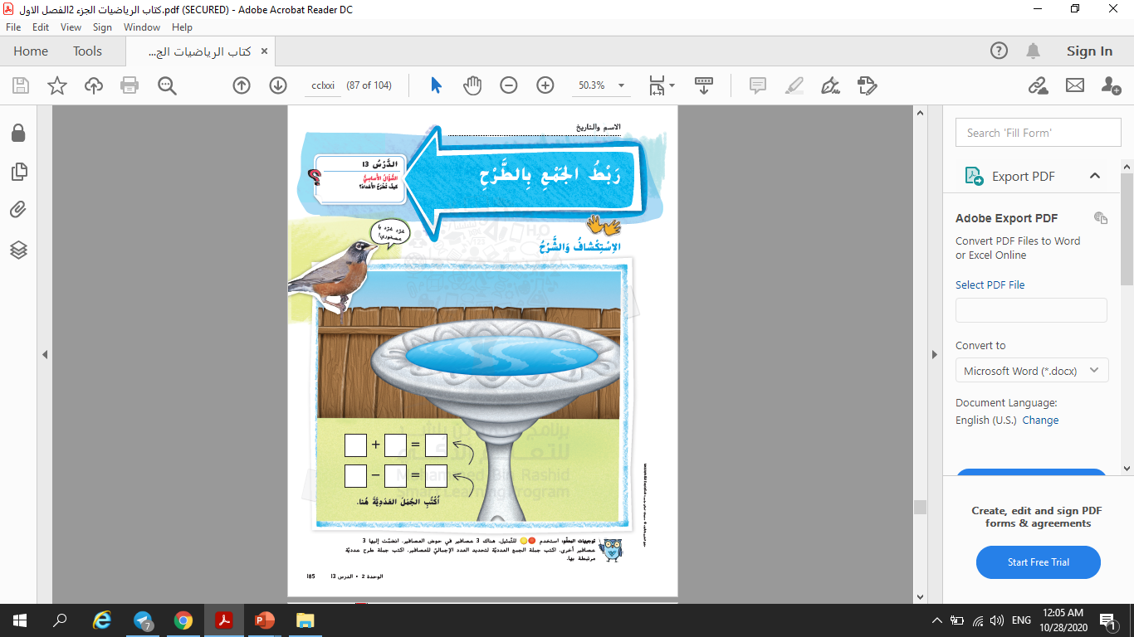

ناتج التعلم :- إيجاد حقائق الجمع والطرح المترابطة
عنوان الدرس : ربط الجمع بالطرح
3
3
6
6
3
3

Slide 14
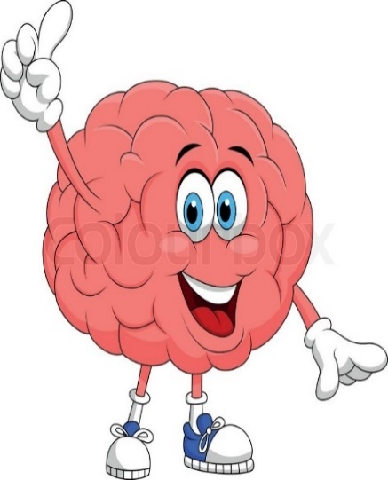

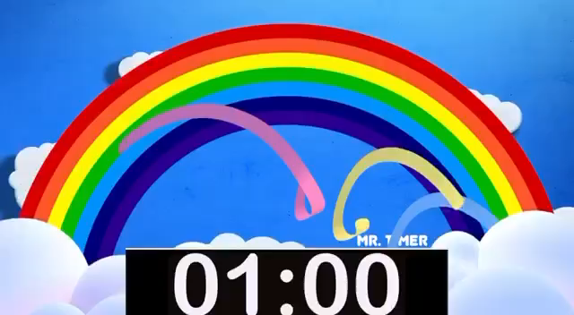
ناتج التعلم :- إيجاد حقائق الجمع والطرح المترابطة
عنوان الدرس : ربط الجمع بالطرح
تحدي الدردشة
قرأت فاطمة 7 قصص قصيرة في شهر مايو ثم قرأت
3 قصص في شهر يونيو
كم عدد القصص التي قرأتها فاطمة في الشهرين ؟
10
عُدْ..شارك..خمن وتوقع

Slide 15
ناتج التعلم :- إيجاد حقائق الجمع والطرح المترابطة
عنوان الدرس : ربط الجمع بالطرح
الملاحظة و
الحساب
3
6
9
2
4
6
9
6
3
6
2
4

Slide 16
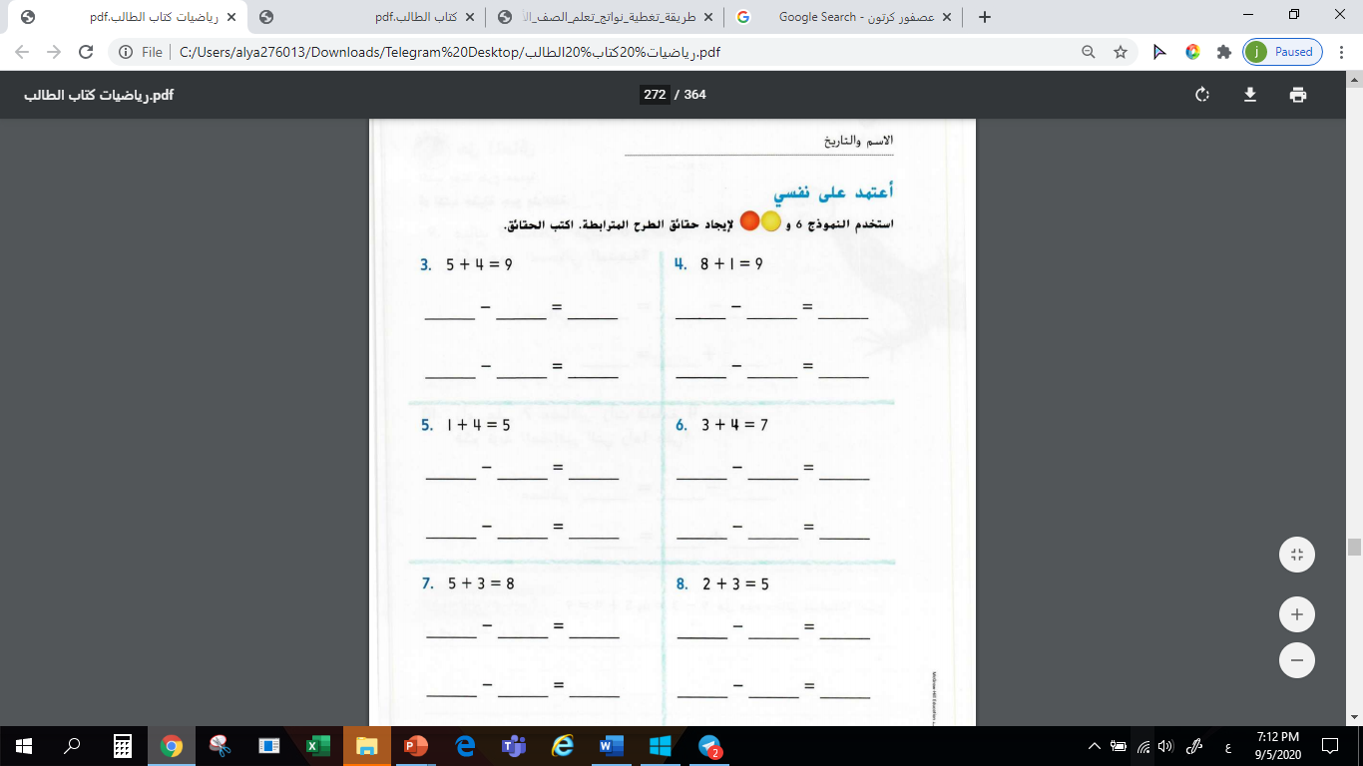
ناتج التعلم :- إيجاد حقائق الجمع والطرح المترابطة
عنوان الدرس : ربط الجمع بالطرح
9
5
4
9
8
1
9
4
5
1
8
9
5
1
4
7
3
4
5
4
1
7
4
3
5
2
3
8
5
3
8
3
5
5
3
2

Slide 17
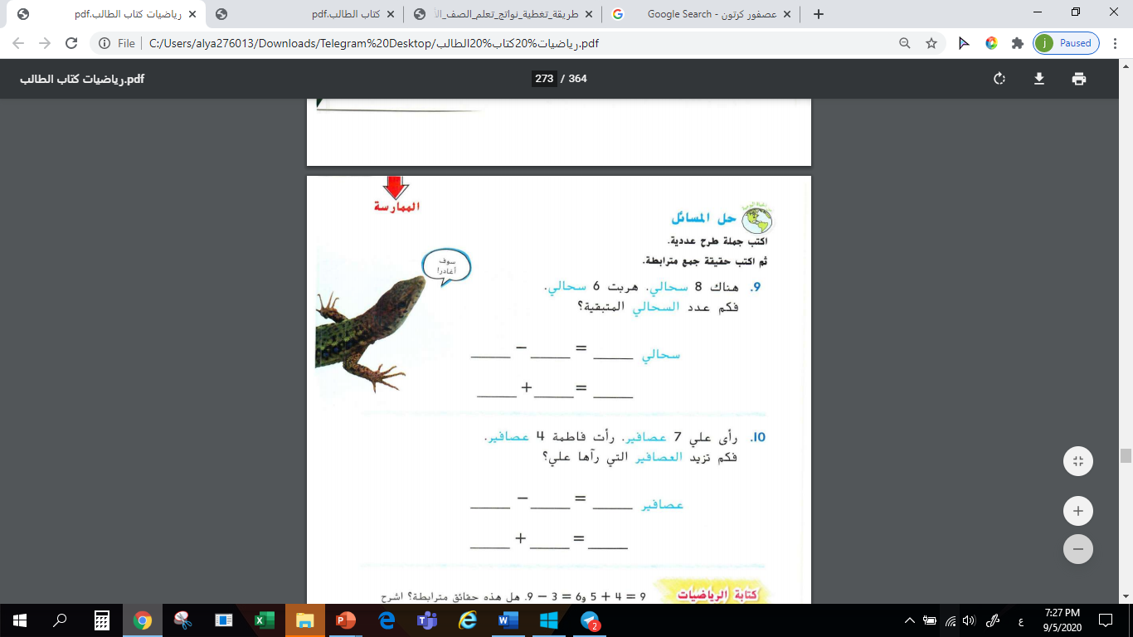
ناتج التعلم :- إيجاد حقائق الجمع والطرح المترابطة
عنوان الدرس : ربط الجمع بالطرح
عنوان الدرس : ربط الجمع بالطرح
اليوم :الأربعاء / التاريخ :
28/10/2020
اليوم :الأربعاء / التاريخ :
28/10/2020
8
6
2
6
2
8
7
4
3
3
4
7

Slide 18









ناتج التعلم :- إيجاد حقائق الجمع والطرح المترابطة
عنوان الدرس : ربط الجمع بالطرح
( الربط بين الجمع والطرح)
ابدأ

Slide 19


ناتج التعلم :- إيجاد حقائق الجمع والطرح المترابطة
عنوان الدرس : ربط الجمع بالطرح
أصدقائي الأذكياء ساعدوا سمكتنا الصغيرة في العثور على حقيقة الطرح المترابطة ؟
4 + 5 = 9
5-4=9
9–5 = 4
5+4 =9

Slide 20
ناتج التعلم :- إيجاد حقائق الجمع والطرح المترابطة
عنوان الدرس : ربط الجمع بالطرح
أصدقائي الأذكياء ساعدوا سمكتنا الصغيرة في العثور على حقيقة الطرح المترابطة ؟
أصدقائي الأذكياء ساعدوا سمكتنا الصغيرة في العثور على الرقم أربعة ؟
5 + 2 = 7
7+2=9
7-2=5
5-7=12

Slide 21
ناتج التعلم :- إيجاد حقائق الجمع والطرح المترابطة
عنوان الدرس : ربط الجمع بالطرح
أصدقائي الأذكياء ساعدوا سمكتنا الصغيرة في العثور على حقيقة الجمع المترابطة ؟
5 - 2 = 3
5+2=7
5-3=2
3+2=5

Slide 22
ناتج التعلم :- إيجاد حقائق الجمع والطرح المترابطة
عنوان الدرس : ربط الجمع بالطرح
أصدقائي الأذكياء ساعدوا سمكتنا الصغيرة في العثور على حقيقة الجمع المترابطة ؟
9+2=11
9 - 2 = 7
9-7=2
2+7=9

Slide 23
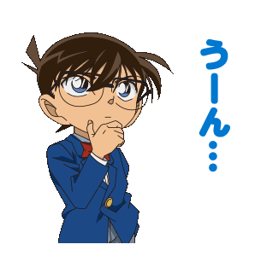

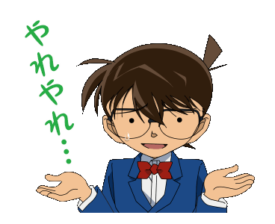
ناتج التعلم :- إيجاد حقائق الجمع والطرح المترابطة
عنوان الدرس : ربط الجمع بالطرح
أقيم نفسي
1
لم أفهم الدرس
2
احتاج إلى القليل من التركيز
3
رائع ، اتقنت نواتج التعلم

Slide 24
ناتج التعلم :- إيجاد حقائق الجمع والطرح المترابطة
عنوان الدرس : ربط الجمع بالطرح
أنتُم دائماً قدها يا أبطال
فخورة بكم

